Slide 1
Ingineria programării
2. Metodologii de dezvoltare
a programelor

Slide 2
Metodologii de dezvoltare a programelor
1. Etapele dezvoltării programelor
2. Abordarea „codează şi repară”
3. Metodologia secvenţială cascadă
4. Metodologia ciclică spirală
5. Metodologia hibridă ecluză
6. Modelul V
7. Prototipizarea
8. Metode formale
9. Programare Extremă
10. Metodologia Sursă la Vedere
11. Inginerie inversă
12. Metodologia de dezvoltare Offshore

Slide 3
Metodologii de dezvoltare a programelor
1. Etapele dezvoltării programelor
2. Abordarea „codează şi repară”
3. Metodologia secvenţială cascadă
4. Metodologia ciclică spirală
5. Metodologia hibridă ecluză
6. Metodologia V
7. Prototipizarea
8. Metode formale
9. Programare Extremă
10. Metodologia Sursă la Vedere
11. Inginerie inversă
12. Metodologia de dezvoltare Offshore

Slide 4
Metodologie de dezvoltare
Când pornim la dezvoltarea unui program avem nevoie de:
  Înţelegerea clară a cerinţelor
  Un set de metode şi instrumente de lucru
  Un plan de acţiune = Metodologie de dezvoltare

Slide 5
Etapele dezvoltării programelor
Analiza cerinţelor (ce vrea clientul)
Proiectarea arhitecturală (divizarea sistemului în module)
Proiectarea detaliată (proiectarea modulelor)
Scrierea codului
Integrarea componentelor (model “big-bang” vs. incremental)
Validarea (construim produsul corect?)
Verificarea (construim corect produsul?)
Întreţinerea

Slide 6
Câte metodologii există?
Unele companii folosesc propriile metodologii
Altele folosesc metodologii comerciale
Fără o metodologie adecvată, dezvoltarea produsului este haotică

Slide 7
Metodologia potrivită
Alegerea unei metodologii de dezvoltare trebuie să ţină seama de natura fiecărui proiect:
  Bugetul
  Mărimea echipei
  Tehnologia utilizată
  Instrumentele şi metodele
  Termenele limită
  Procesele existente deja

Slide 8
Metodologii de dezvoltare a programelor
1. Etapele dezvoltării programelor
2. Abordarea „codează şi repară”
3. Metodologia secvenţială cascadă
4. Metodologia ciclică spirală
5. Metodologia hibridă ecluză
6. Metodologia V
7. Prototipizarea
8. Metode formale
9. Programare Extremă
10. Metodologia Sursă la Vedere
11. Inginerie inversă
12. Metodologia de dezvoltare Offshore

Slide 9
Abordarea „codează şi repară”
engl. “code and fix”
Cel mai des întâlnită metodologie
Cea mai rapidă şi mai puţin eficientă metodă de dezvoltare a aplicaţiilor
Nu există reguli stabilite
Deseori întâlnită în companii mici, la început, cu puţini programatori

Slide 10
Metodologii de dezvoltare a programelor
1. Etapele dezvoltării programelor
2. Abordarea „codează şi repară”
3. Metodologia secvenţială cascadă
4. Metodologia ciclică spirală
5. Metodologia hibridă ecluză
6. Metodologia V
7. Prototipizarea
8. Metode formale
9. Programare Extremă
10. Metodologia Sursă la Vedere
11. Inginerie inversă
12. Metodologia de dezvoltare Offshore

Slide 11
Metodologia secvenţială
În metodologia secvenţială, cunoscută şi sub numele de metodologia „cascadă”, are loc mai întâi faza de analiză, apoi cea de proiectare, urmată de cea de implementare, iar în final se realizează testarea
Echipele care se ocupă de fiecare fază pot fi diferite, iar la fiecare tranziţie de fază poate fi necesară o decizie managerială

Slide 12
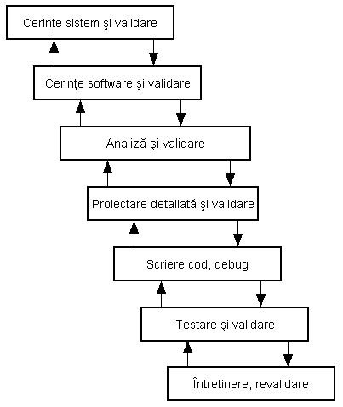
Metodologia cascadă
engl. “waterfall”
Procesul „curge” de la etapă la etapă, ca apa într-o cascadă
Modelul cascadă cu feedback propune remedierea problemelor descoperite în pasul precedent

Slide 13
Avantaje
Metodologia secvenţială este potrivită când complexitatea sistemului este mică iar cerinţele sunt statice
Forţează menţinerea unei discipline de lucru care evită presiunea scrierii codului înainte de a cunoaşte precis ce produs va trebui de fapt construit

Slide 14
Dezavantaje
Acordă o foarte mare importanţă fazei de analiză
Comunicarea dintre echipe este limitată; modul principal de comunicare sunt documentele realizate de o echipă şi trimise următoarei echipe cu foarte puţin feedback
Clientul obţine o viziune practică asupra produsului doar în momentul terminării procesului de dezvoltare
Îngheţarea prematură a cerinţelor conduce la obţinerea unui produs prost structurat şi care nu execută ceea ce doreşte utilizatorul

Slide 15
Metodologii de dezvoltare a programelor
1. Etapele dezvoltării programelor
2. Abordarea „codează şi repară”
3. Metodologia secvenţială cascadă
4. Metodologia ciclică spirală
5. Metodologia hibridă ecluză
6. Metodologia V
7. Prototipizarea
8. Metode formale
9. Programare Extremă
10. Metodologia Sursă la Vedere
11. Inginerie inversă
12. Metodologia de dezvoltare Offshore

Slide 16

Metodologia ciclică
În fiecare fază se consumă un timp mai scurt, după care urmează mai multe iteraţii prin toate fazele
Ideea este de fapt următoarea: gândeşte un pic, planifică un pic, implementează un pic, testează un pic şi apoi ia-o de la capăt
Pe măsură ce procesul înaintează, sunt generate din ce în ce mai multe detalii
În final, după câteva cicluri, sistemul este complet şi gata de lansare
Procesul poate însă continua pentru lansarea mai multor versiuni ale produsului

Slide 17
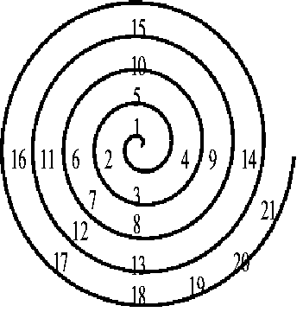
Metodologia spirală
Ciclul 1 – Analiza preliminară
  1. Obiective, alternative, constrângeri
  2. Analiza riscului şi prototipul
  3. Conceperea operaţiilor
  4. Cerinţele şi planul ciclului de viaţă
  5. Obiective, alternative, constrângeri
  6. Analiza riscului şi prototipul
Ciclul 2 – Analiza finală
  7. Simulare, modele, benchmark-uri
  8. Cerinţe software şi validare
  9. Plan de dezvoltare
  10. Obiective, alternative, constrângeri
  11. Analiza riscului şi prototipul
Ciclul 3 – Proiectarea
  12. Simulare, modele, benchmark-uri
  13. Proiectarea produsului software, validare şi verificare
  14. Integrare şi plan de test
  15. Obiective, alternative, constrângeri
  16. Analiza riscului şi prototipul operaţional
Ciclul 4 – Implementarea şi testarea
  17. Simulare, modele, benchmark-uri
  18. Proiectare detaliată
  19. Cod
  20. Integrarea unităţilor şi testarea acceptării
  21. Lansarea produsului

Slide 18
Avantaje
Se bazează pe ideea perfecţionării incrementale ale metodologiei secvenţiale
Permite feedback-ul de la fiecare echipă în ceea ce priveşte complexitatea sau corectitudinea cerinţelor: există etape în care pot fi corectate eventualele greşeli
Clientul poate arunca o privire asupra rezultatului şi poate oferi informaţii importante mai ales în faza dinaintea lansării produsului
Procesul de dezvoltare se poate adapta mai bine progresului tehnologic: pe măsură ce apar noi soluţii, ele pot fi încorporate în arhitectura produsului
Recunoaşte că problema principală a dezvoltării programelor este riscul

Slide 19
Exemple de riscuri
În timpul unui proces îndelungat de dezvoltare, cerinţele noi ale clientului sunt ignorate
Clientul schimbă cerinţele
O firmă concurentă lansează un program rival pe piaţă
Un dezvoltator/arhitect părăseşte echipa de dezvoltare
O echipă nu respectă un termen de livrare pentru o anumită componentă

Slide 20
Dezavantaje
Fiecare ciclu produce un efort mai mare de muncă pentru ciclul următor, ceea ce încarcă orarul planificat şi poate duce la eliminarea unor funcţii sau la o calitate scăzută
Lungimea sau numărul de cicluri poate creşte foarte mult
Scăderea responsabilităţii
Nu există termene limită precise; ciclurile continuă fără o condiţie clară de terminare
Echipa de proiectare nu poate realiza o arhitectură completă
Echipa de implementare poate fi pusă în situaţia nedorită în care arhitectura şi cerinţele sistemului sunt în permanenţă schimbate

Slide 21
Metodologii de dezvoltare a programelor
1. Etapele dezvoltării programelor
2. Abordarea „codează şi repară”
3. Metodologia secvenţială cascadă
4. Metodologia ciclică spirală
5. Metodologia hibridă ecluză
6. Metodologia V
7. Prototipizarea
8. Metode formale
9. Programare Extremă
10. Metodologia Sursă la Vedere
11. Inginerie inversă
12. Metodologia de dezvoltare Offshore

Slide 22
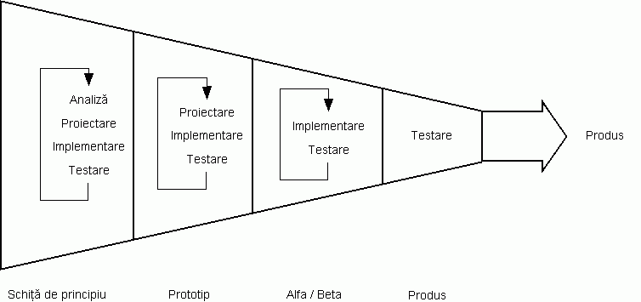
Metodologia ecluză
engl. “watersluice”
Preia natura iterativă a metodologiei spirală, la care adaugă progresul sigur al metodologiei cascadă

Slide 23
Avantaje
Recunoaşte faptul că oamenii fac greşeli şi că nici o decizie nu trebuie să fie absolută. Echipele nu sunt blocate într-o serie de cerinţe sau într-o arhitectură imobilă care se pot dovedi mai târziu inadecvate sau chiar greşite
Pentru respectarea termenelor limită, impune date de îngheţare a unor faze
Se pune mare accent pe comunicarea între echipe, ceea ce reduce cantitatea de cod inutil la care ar trebui să se renunţe în mod normal
Încearcă să mute toate erorile la începutul procesului, unde corectarea, sau chiar reînceperea de la zero a lucrului, nu sunt foarte costisitoare.

Slide 24
Dezavantaje
Presupune asumarea unor responsabilităţi privind delimitarea etapelor şi îngheţarea succesivă a fazelor de dezvoltare
Presupune crearea unui mediu de lucru în care acceptarea responsabilităţii pentru o decizie care se dovedeşte mai târziu greşită să nu se repercuteze în mod negativ asupra individului
Se doreşte de asemenea schimbarea atitudinii echipelor faţă de testare, care are loc încă de la început, şi faţă de comunicarea continuă, care poate fi dificilă, întrucât cele patru faze reprezintă perspective diferite asupra realizării produsului

Slide 25
Metodologii de dezvoltare a programelor
1. Etapele dezvoltării programelor
2. Abordarea „codează şi repară”
3. Metodologia secvenţială cascadă
4. Metodologia ciclică spirală
5. Metodologia hibridă ecluză
6. Modelul V
7. Prototipizarea
8. Metode formale
9. Programare Extremă
10. Metodologia Sursă la Vedere
11. Inginerie inversă
12. Metodologia de dezvoltare Offshore

Slide 26
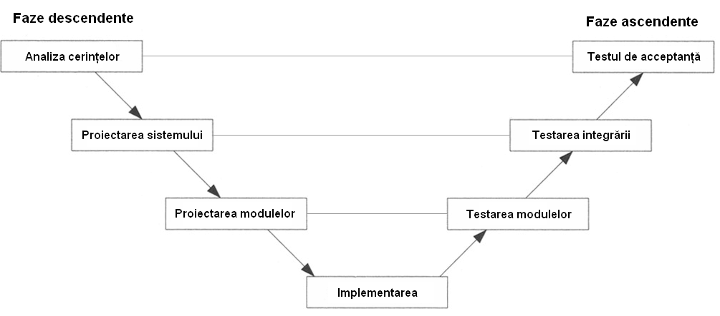
Modelul V
germ. “V-Modell”
Dezvoltat pentru reglementarea dezvoltării de software în administraţia
federală germană
Evidenţiază testarea pe tot parcursul ciclului de dezvoltare
Trecerea la faza următoare se face numai după ce toate produsele din faza curentă au trecut testele de verificare şi validare
Procesul de verificare şi validare are scopul detectării cât mai multor erori în ciclul de dezvoltare

Slide 27
Metodologii de dezvoltare a programelor
1. Etapele dezvoltării programelor
2. Abordarea „codează şi repară”
3. Metodologia secvenţială cascadă
4. Metodologia ciclică spirală
5. Metodologia hibridă ecluză
6. Modelul V
7. Prototipizarea
8. Metode formale
9. Programare Extremă
10. Metodologia Sursă la Vedere
11. Inginerie inversă
12. Metodologia de dezvoltare Offshore

Slide 28
Prototipizarea
Prototipul ajută clientul în a-şi defini mai bine cerinţele şi priorităţile
Prototipul este de obicei produs cât mai repede, deci stilul de programare este de obicei neglijent
Se disting două feluri de prototipuri:
  Abandonabil (“throw-away”) – doar obţinerea unei specificaţii
  Evoluţionar – crearea unui schelet al aplicaţiei

Slide 29
Avantaje
Permite dezvoltatorilor să elimine lipsa de claritate a specificaţiilor
Oferă utilizatorilor şansa de a schimba specificaţiile într-un mod ce nu afectează drastic durata de dezvoltare
Întreţinerea este redusă, deoarece validarea se face pe parcursul dezvoltării
Se poate facilita instruirea utilizatorilor finali înainte de terminarea produsului

Slide 30
Dezavantaje
Deoarece prototipul rulează într-un mediu artificial, anumite dezavantaje ale produsului final pot fi scăpate din vedere de clienţi
Clientul nu înţelege de ce produsul necesită timp suplimentar pentru dezvoltare, având în vedere că prototipul a fost realizat atât de repede
Deoarece au în fiecare moment şansa de a face acest lucru, clienţii schimbă foarte des specificaţiile
Poate fi nepopulară printre dezvoltatori, deoarece implică renunţarea la propria muncă

Slide 31
Metodologii de dezvoltare a programelor
1. Etapele dezvoltării programelor
2. Abordarea „codează şi repară”
3. Metodologia secvenţială cascadă
4. Metodologia ciclică spirală
5. Metodologia hibridă ecluză
6. Modelul V
7. Prototipizarea
8. Metode formale
9. Programare Extremă
10. Metodologia Sursă la Vedere
11. Inginerie inversă
12. Metodologia de dezvoltare Offshore

Slide 32
Metode formale
Sunt folosite formalismul şi rigoarea matematicii
În prima fază este construită o specificaţie în limbaj matematic
Apoi, această specificaţie este transformată în programe, de obicei printr-un proces incremental

Slide 33
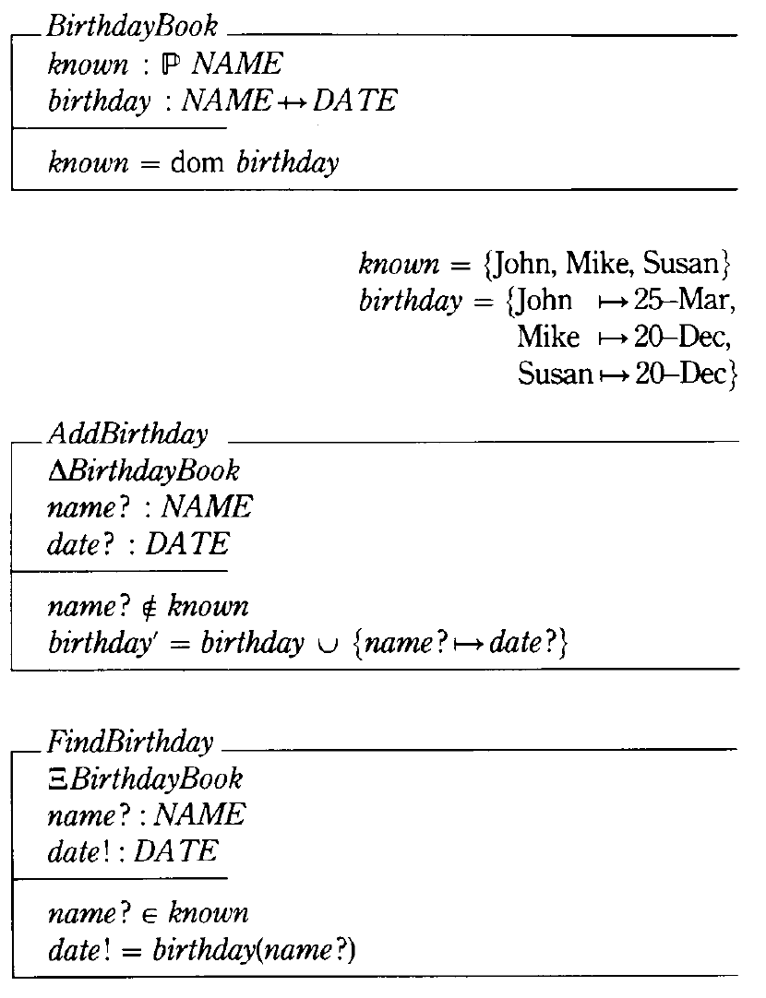
Exemplu: Limbajul Z

Slide 34
Avantaje
Precizia obţinută prin specificarea formală
Păstrarea corectitudinii în timpul transformării specificaţiei în cod executabil
Oferă posibilitatea generării automate de cod
Verificarea consistenţei şi testarea prin metode similare demonstrării automate de teoreme
Sunt potrivite în special pentru sisteme cu cerinţe critice

Slide 35
Dezavantaje
Specificarea formală este de obicei o barieră de comunicare între client şi analist
Necesită personal foarte calificat (deci mai scump)
Folosirea impecabilă a tehnicilor specificării formale nu implică neapărat obţinerea de programe sigure, deoarece anumite aspecte critice pot fi omise din specificaţiile iniţiale

Slide 36
Metodologii de dezvoltare a programelor
1. Etapele dezvoltării programelor
2. Abordarea „codează şi repară”
3. Metodologia secvenţială cascadă
4. Metodologia ciclică spirală
5. Metodologia hibridă ecluză
6. Modelul V
7. Prototipizarea
8. Metode formale
9. Programare Extremă
10. Metodologia Sursă la Vedere
11. Inginerie inversă
12. Metodologia de dezvoltare Offshore

Slide 37
Programare Extremă
(Extreme Programming=XP)
Metodă de programare „agilă”, potrivită dezvoltării rapide de aplicaţii

Slide 38
Principiile metodelor agile
Implicarea clientului
  Clientul trebuie implicat pe tot parcursul procesului de dezvoltare. Rolul său este de a prioritiza noile cerinţe şi de a evalua iteraţiile sistemului
Livrarea incrementală
  Programul este dezvoltat incremental, clientul indicând cerinţele care trebuie incluse la fiecare iteraţie
Oamenii nu procesul
  Abilităţile echipei de dezvoltare trebuie recunoscute şi exploatate. Echipa trebuie lăsată să-şi contureze propriile modalităţi de lucru, fără a i se da reţete
Acceptarea schimbării
  Echipa trebuie să se aştepte ca cerinţele să se schimbe iar proiectarea sistemului trebuie făcută astfel încât să se adapteze uşor la aceste schimbări
Menţinerea simplităţii
  Concentrare pe simplitate atât în programele dezvoltate cât şi în procesul de dezvoltare. Oricând este posibil, trebuie eliminată complexitatea din sistem

Slide 39
Problemele metodelor agile
Este dificilă menţinerea interesului clienţilor implicaţi în proces
Membrii echipei pot fi incapabili să se adapteze la implicarea intensă caracteristică metodelor agile
Când există mai mulţi factori de decizie, este dificilă prioritizarea schimbărilor
Menţinerea simplităţii necesită lucru suplimentar
Contractele pot fi o problemă în cazul dezvoltării iterative

Slide 40
Programare extremă
(Extreme Programming = XP)
XP consideră că dezvoltarea programelor nu înseamnă ierarhii, responsabilităţi şi termene limită, ci colaborarea oamenilor din care este formată echipa. Aceştia sunt încurajaţi să îşi afirme personalitatea, să ofere şi să primească cunoştinţe
XP consideră că dezvoltarea de programe înseamnă în primul rând scrierea de programe, nu documente, şedinţe şi rapoarte

Slide 41
Carta drepturilor dezvoltatorului
Ai dreptul să ştii ceea ce se cere, prin cerinţe clare, cu declaraţii clare de prioritate
Ai dreptul să spui cât îţi va lua să implementezi fiecare cerinţă, şi să îţi revizuieşti estimările în funcţie de experienţă
Ai dreptul să îţi accepţi responsabilităţile, în loc ca acestea să-ţi fie atribuite
Ai dreptul să faci treabă de calitate în orice moment
Ai dreptul la linişte, distracţie şi la muncă productivă şi plăcută

Slide 42
Carta drepturilor clientului
Ai dreptul la un plan general, să ştii ce poate fi făcut, când, şi la ce preţ
Ai dreptul să vezi progresul într-un sistem care rulează şi care se dovedeşte că funcţionează trecând teste repetabile pe care le specifici tu
Ai dreptul să te răzgândeşti, să înlocuieşti funcţionalităţi şi să schimbi priorităţile
Ai dreptul să fii informat de schimbările în estimări, suficient de devreme pentru a putea reduce cerinţele astfel ca munca să se termine la data prestabilită. Poţi chiar să te opreşti la un moment dat şi să rămâi cu un sistem folositor care să reflecte investiţia până la acea dată

Slide 43
Caracteristici
Echipa de dezvoltare nu are o structură ierarhică; fiecare contribuie la proiect folosind maximul din cunoştinţele sale
Proiectul este în mintea tuturor programatorilor din echipă, nu în documentaţii, modele sau rapoarte
Cerinţele clientului sunt exprimate ca scenarii sau povestiri (“user stories”)
Acestea sunt scrise pe bileţele iar echipa de dezvoltare le împarte în sarcini de implementare (care stau la baza planificării orarului de lucru şi a estimării costurilor)
La orice moment, un reprezentant al clientului este disponibil pentru clarificarea cerinţelor

Slide 44
Caracteristici
Scrierea de cod este activitatea cea mai importantă
La fiecare pas se face numai ce este absolut necesar în momentul următor
Codul se scrie cât mai simplu şi se optimizează (refactoring) de câte ori e posibil
Se scrie mai întâi cod de test
Dacă apare necesitatea rescrierii sau eliminării codului, aceasta se face fără ezitare şi complet
Modificările aduse codului sunt integrate continuu (de câteva ori pe zi)
Se programează în echipă (programare în perechi); echipele se schimbă la sfârşitul unei iteraţii (1-2 săptămâni)
Se lucrează 40 de ore pe săptămână, fără lucru suplimentar

Slide 45
Metodologii de dezvoltare a programelor
1. Etapele dezvoltării programelor
2. Abordarea „codează şi repară”
3. Metodologia secvenţială cascadă
4. Metodologia ciclică spirală
5. Metodologia hibridă ecluză
6. Modelul V
7. Prototipizarea
8. Metode formale
9. Programare Extremă
10. Metodologia Sursă la Vedere
11. Inginerie inversă
12. Metodologia de dezvoltare Offshore

Slide 46
Metodologia Sursă la Vedere
(Open Source)
O abordare recentă, apărută ca urmare a dezvoltării mijloacelor de comunicaţie: FTP, e-mail, grupuri de discuţie
Exemple clasice: sistemul de operare Linux, browser-ul Netscape 5
Codul sursă este transmis utilizatorului final într-o manieră non-proprietară (fără patent), pe baza unei licenţe open-source (gen GNU)

Slide 47
Critici
Nu există documente de proiectare sau alte documentaţii ale proiectului
Nu se realizează testarea la nivel de sistem
Nu există cerinţe ale utilizatorilor în afară de funcţionalitatea de bază
Marketingul produsului este incomplet

Slide 48
O iteraţie tipică
Dezvoltatorul realizează proiectarea şi codarea (individual sau în echipă)
Ceilalţi dezvoltatori sau comunitatea de utilizatori realizează debugging-ul şi testare
Noile funcţionalităţi dorite şi erorile depistate sunt trimise iniţiatorului proiectului
Se lansează o nouă versiune cu erorile corectate şi se analizează noile cerinţele
Se distribuie o listă de sarcini către comunitatea de utilizatori, căutându-se membri voluntari care să execute sarcinile de pe listă

Slide 49
Metodologii de dezvoltare a programelor
1. Etapele dezvoltării programelor
2. Abordarea „codează şi repară”
3. Metodologia secvenţială cascadă
4. Metodologia ciclică spirală
5. Metodologia hibridă ecluză
6. Modelul V
7. Prototipizarea
8. Metode formale
9. Programare Extremă
10. Metodologia Sursă la Vedere
11. Inginerie inversă
12. Metodologia de dezvoltare Offshore

Slide 50
Inginerie Inversă
(Reverse Engineering)
Se analizează sistemele anterioare şi se încearcă reutilizarea componenelor existente
  Software, hardware
  Documentaţie, metode de lucru
Unele componente nu pot fi utilizate, altele trebuie modificate (în faza de proiectare)
Componentele selectate sunt integrate direct în sistem

Slide 51
Metodologii de dezvoltare a programelor
1. Etapele dezvoltării programelor
2. Abordarea „codează şi repară”
3. Metodologia secvenţială cascadă
4. Metodologia ciclică spirală
5. Metodologia hibridă ecluză
6. Modelul V
7. Prototipizarea
8. Metode formale
9. Programare Extremă
10. Metodologia Sursă la Vedere
11. Inginerie inversă
12. Metodologia de dezvoltare Offshore

Slide 52
Metodologia de dezvoltare Offshore
Offshore = în larg
Companiile iau în consideraţie outsourcing-ul pentru funcţiile care pot fi dezvoltate mai ieftin în altă ţară
Venituri din outsourcing IT în 2004:
  India – 43%
  Canada – 32%
  China – 5%
  Europa de Est – 5%

Slide 53
Motive pentru outsourcing
Reducerea costurilor
Creşterea eficienţei
Concentrarea asupra obiectivelor critice ale proiectului
Accesarea flexibilă a unor resurse care altfel nu ar fi accesibile (de ex. personal înalt calificat)
Dimensiunea mare a proiectului

Slide 54
Etape
Iniţierea proiectului (local)
Analiza cerinţelor (local)
Proiectarea de nivel înalt (local)
Proiectarea detaliată (offshore)
Implementarea (offshore)
Testarea (offshore sau local)
Livrarea (local)

Slide 55
Concluzii
Simpla adoptare a unei metodologii fără o analiză temeinică a cerinţelor şi contextului de lucru nu este fezabilă
Fără sprijin din partea factorilor de decizie executivă, dezvoltarea proiectului este complexă şi de durată
Metodologia este o tactică ce trebuie considerată numai după determinarea strategiei generale a companiei

